Slide 1
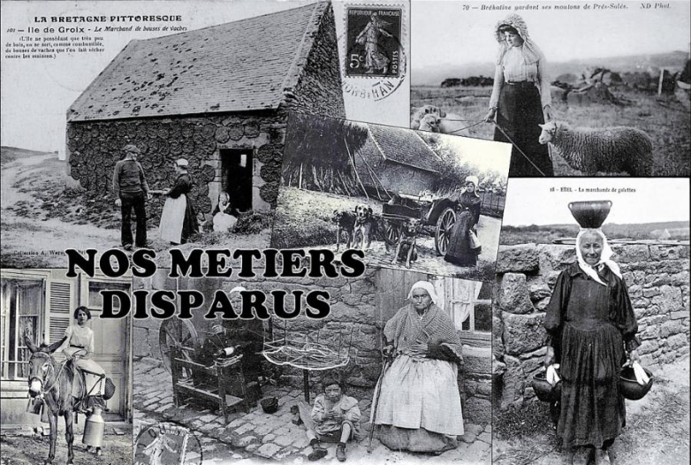



Vieux métiers disparus.

Slide 2
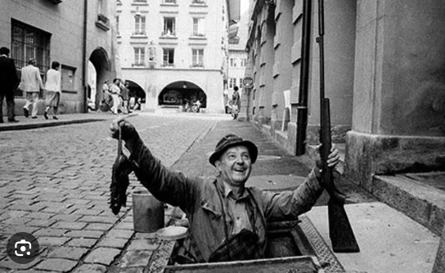
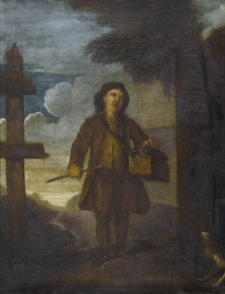
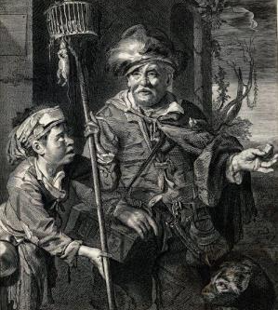
Attrapeur de rats
Le chasseur de rats était chargé d'attraper la vermine ou les ravageurs dans une ville. Il est l'ancêtre de l'exterminateur moderne. Dans l'Europe médiévale, les rats et les souris étaient responsables de la propagation de maladies et d'épidémies, telles que la peste. Utilisés en Europe pour contrôler les populations de rat, ils s’exposaient à de grands risques de morsures et d’infections.

Slide 3
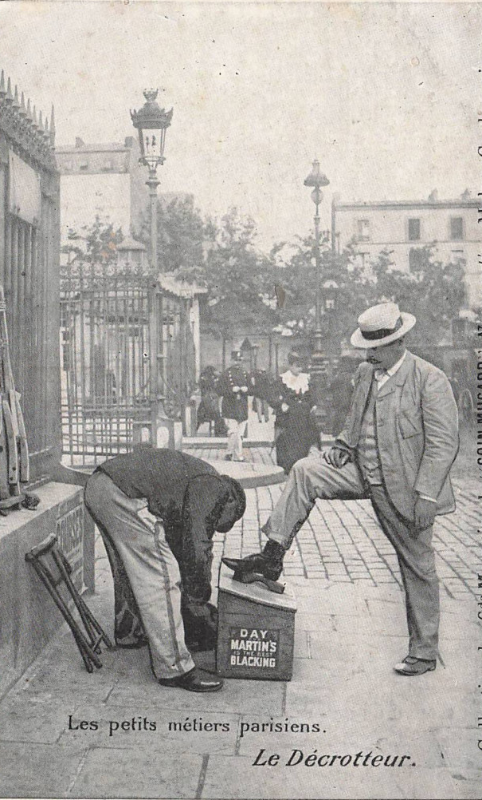
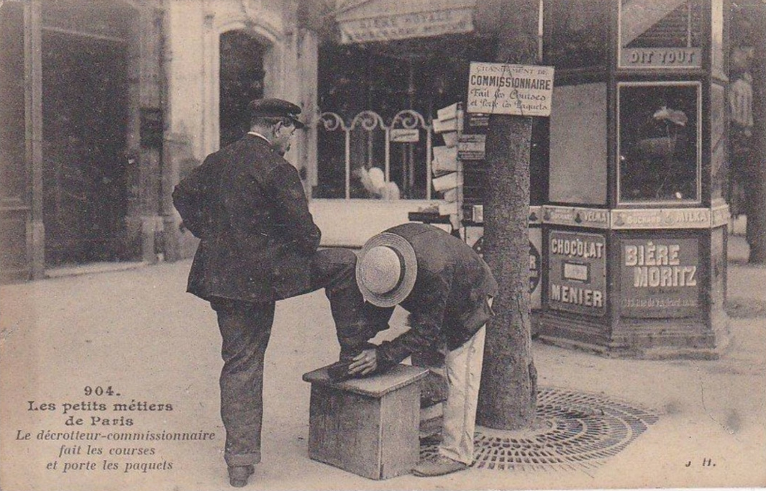
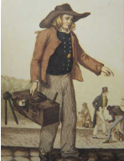
Décrotteur de chaussures
A en lire le sens de ce mot, on se doute que ça ne devait pas être un métier facile mais non moins utile. Le décrotteur devait d’abord nettoyer, soit les rues de la boue après la pluie, soit les souliers ou vêtements des passants. On trouvait les décrotteurs près des carrefours, des ponts ou autres lieux de passage. Ils pouvaient aussi être ambulants.

Slide 4
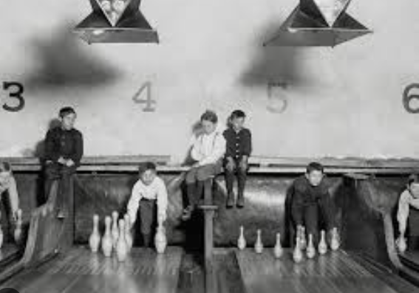
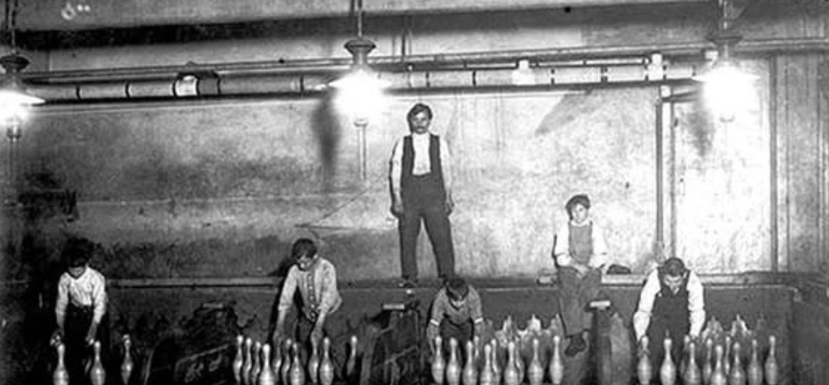
Placeurs de quilles
Le placeur de quilles (aussi appelé planteur de quille ou requilleur) était en charge de repositionner les quilles de bowling. Et oui, il fallait bien le faire manuellement avant que les bowlings soient automatisés. Ce job était généralement occupé par des jeunes qui se tenaient dernière les quilles, prêts à les remettre en place

Slide 5
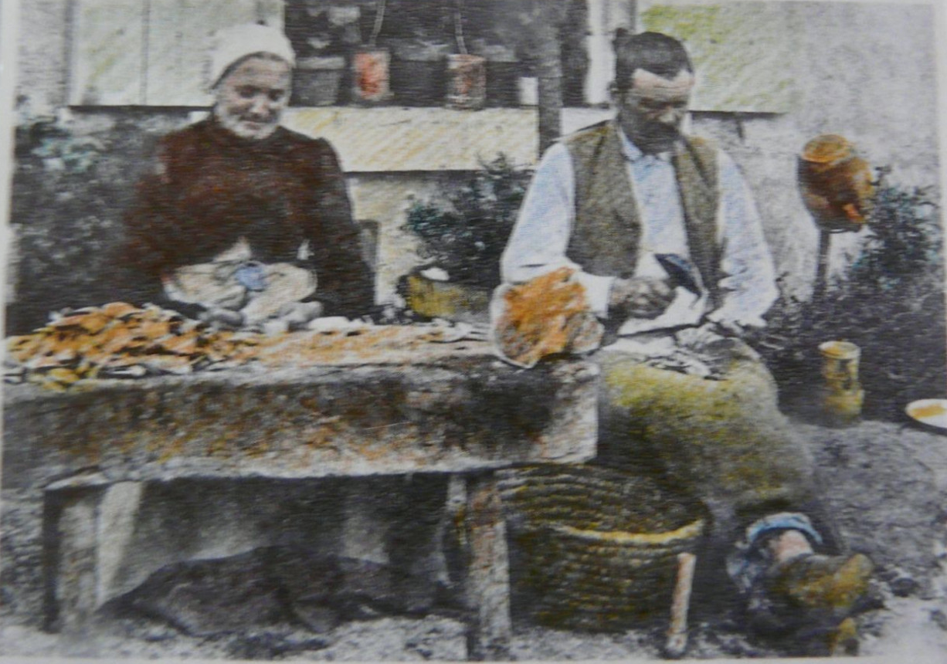
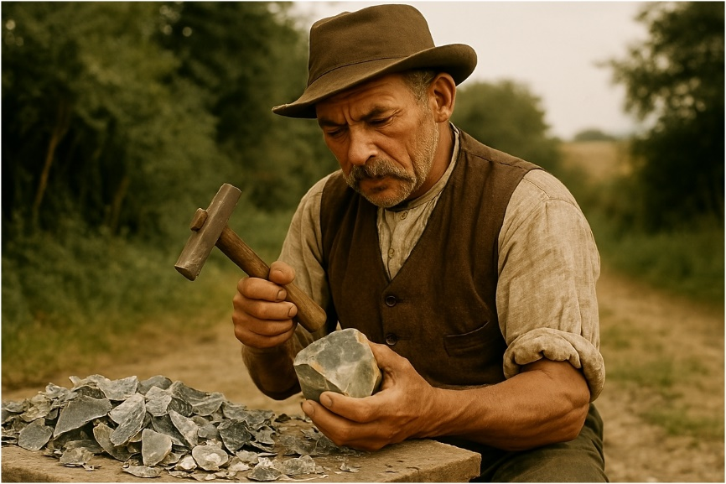
Caillouteur
Les caillouteurs étaient chargé de tailler les silex pour en faire des « pierres à fusil », c’est-à-dire des pierres de silex placées dans le chient pour produire la détonation. La profession s’est définitivement éteinte à la fin de la première guerre mondiale.

Slide 6
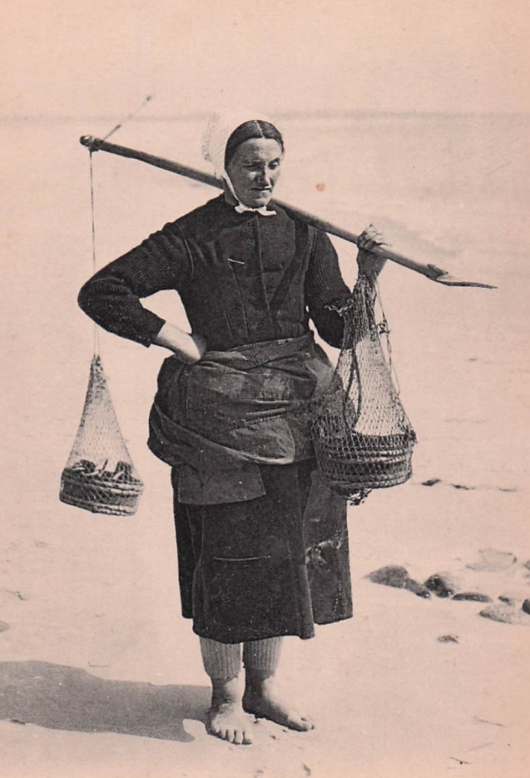
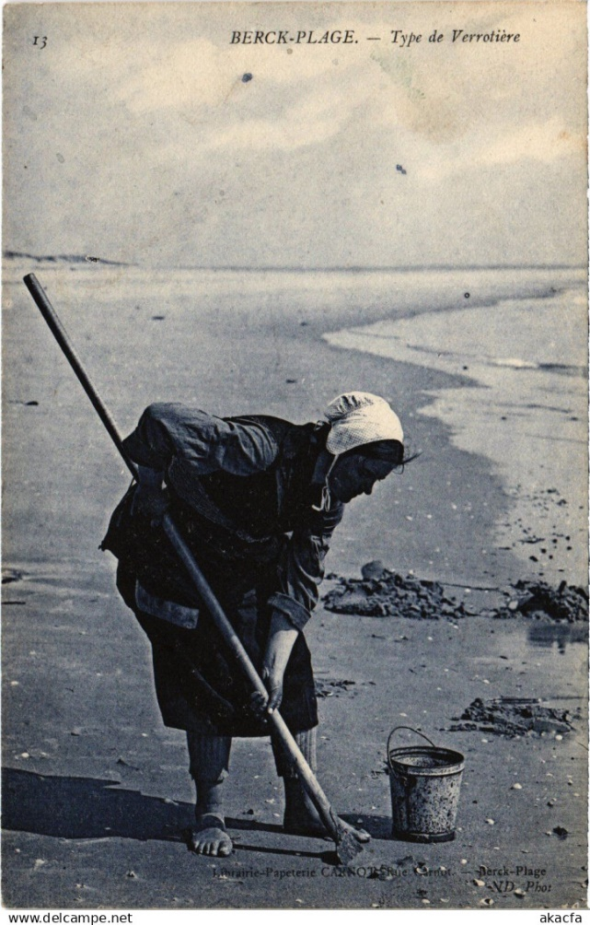
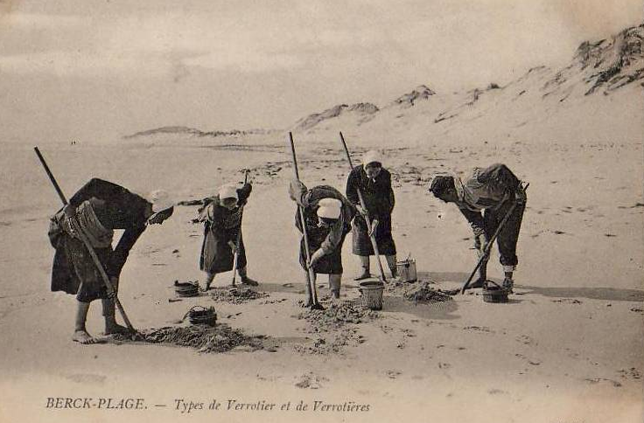
Verrotière
En Baie de Somme, certaines femmes de pêcheurs gagnaient leur vie en allant pêcher des vers de vase sur l’estran. Un métier dur et fort peu rémunérateur. Aujourd’hui, on ne compte plus que deux verrotières, qui vendent le fruit de leur pêche à des grossistes.

Slide 7
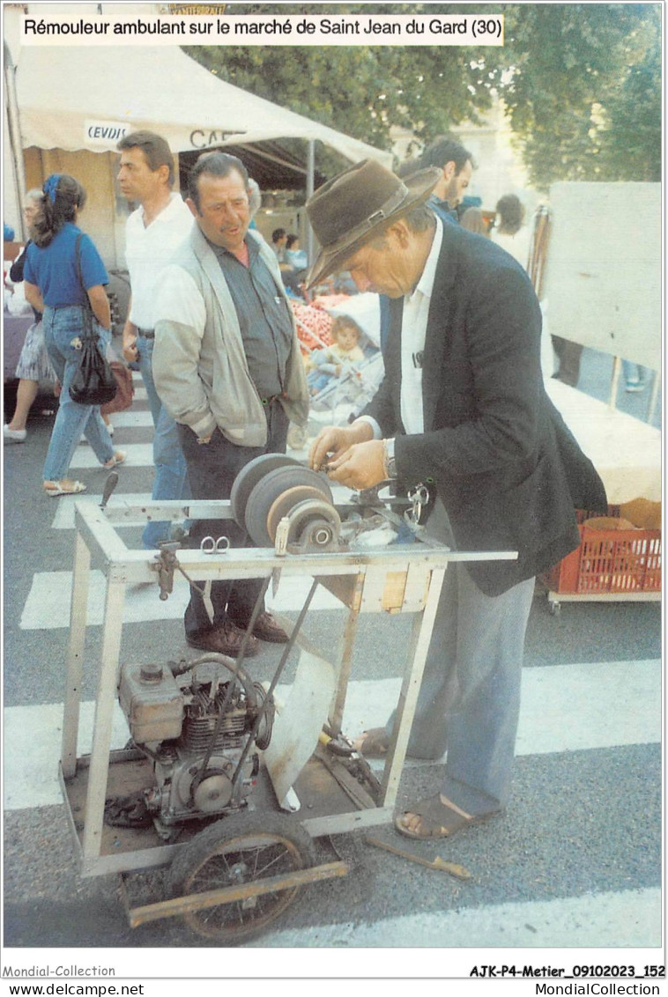
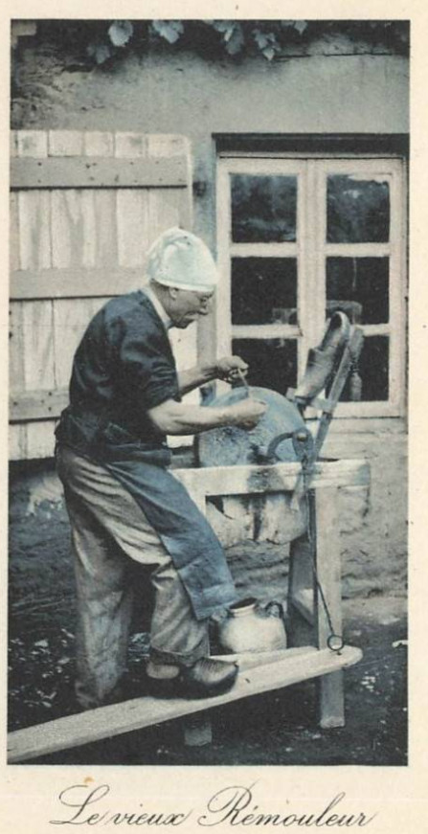
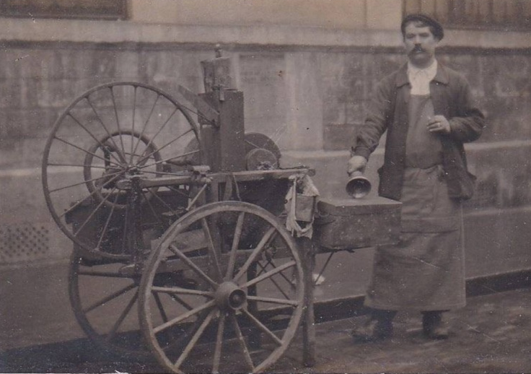
Rémouleur
Le métier de rémouleur consiste à affûter les petits objets tranchants du quotidien à l’aide d’une petite meule : couteau, hachoir, ciseaux. Il s’agit d’une profession ambulante, devenue plutôt marginale, mais on retrouve tout de même quelques rémouleurs sur les marchés !

Slide 8
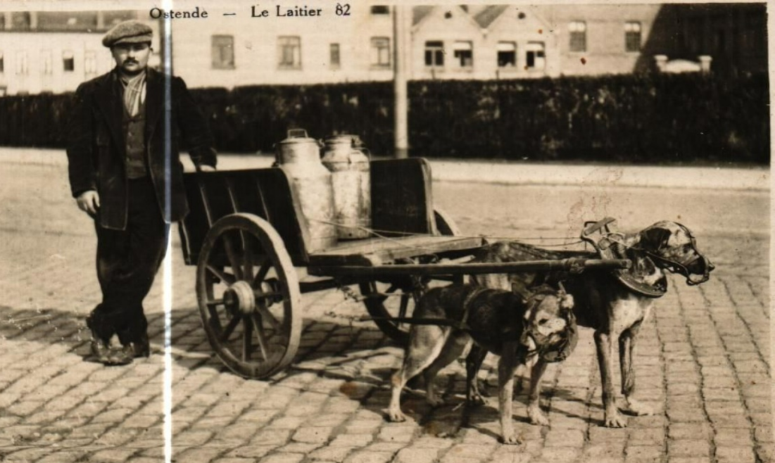
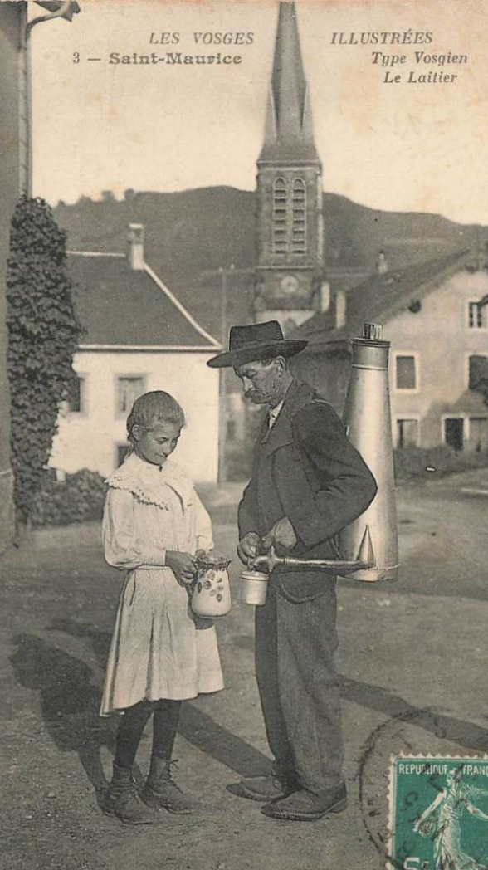
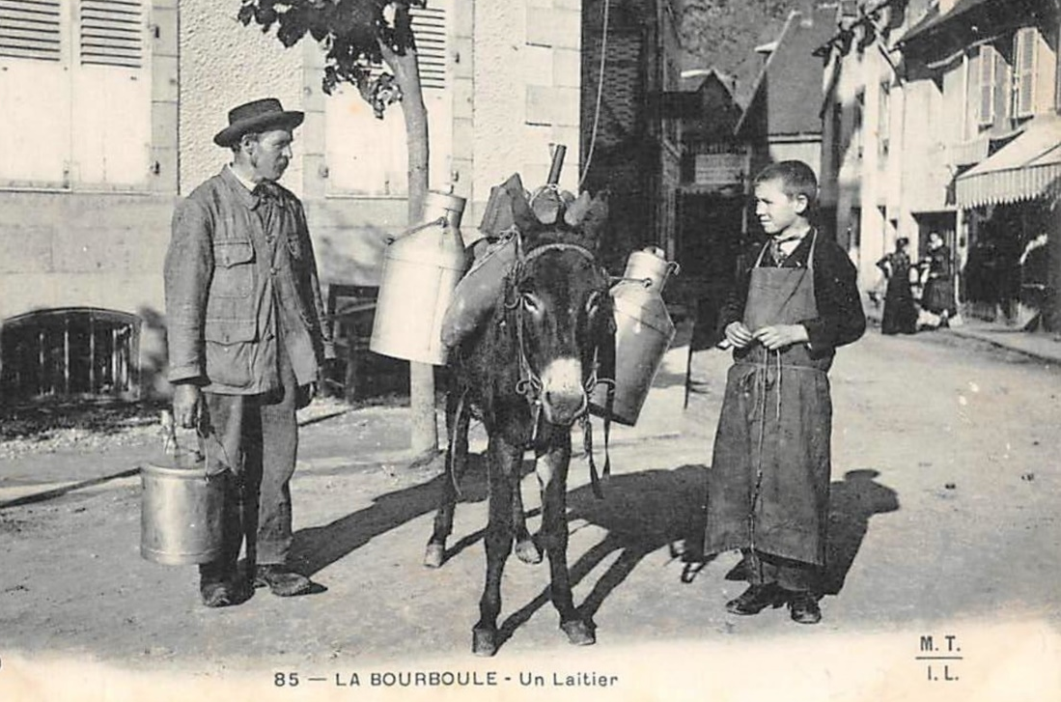
Laitier
Activité masculine ou féminine, le métier de laitier consistait à vendre le lait produit dans les fermes. Souvent eux-mêmes producteurs, les laitiers se rendaient en ville pour vendre leur lait sur les marchés. L'industrialisation de la production laitière et les techniques de longue conservation ont fait disparaître la profession.

Slide 9
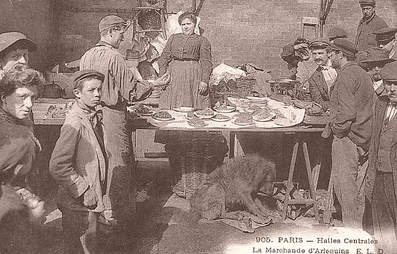
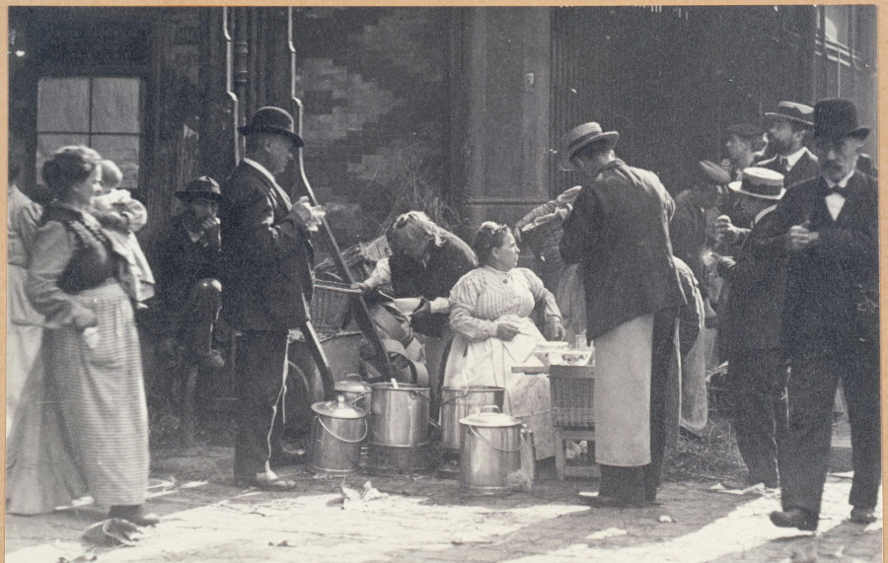
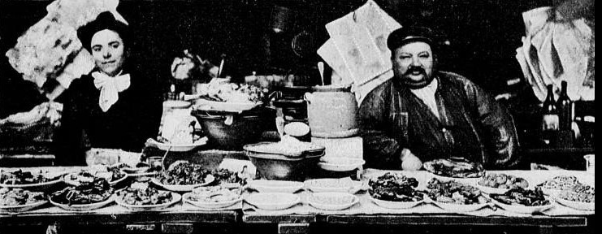
Marchande d’Arlequin
La marchande d'arlequins a un peu inventé le concept de la soupe populaire moyennant néanmoins quelques sous. En effet, cette marchande vendait dans la rue un repas qu'elle préparait à partir des restes des tables de familles bourgeoises et des grands restaurants, directement recueillis sur les assiettes.

Slide 10
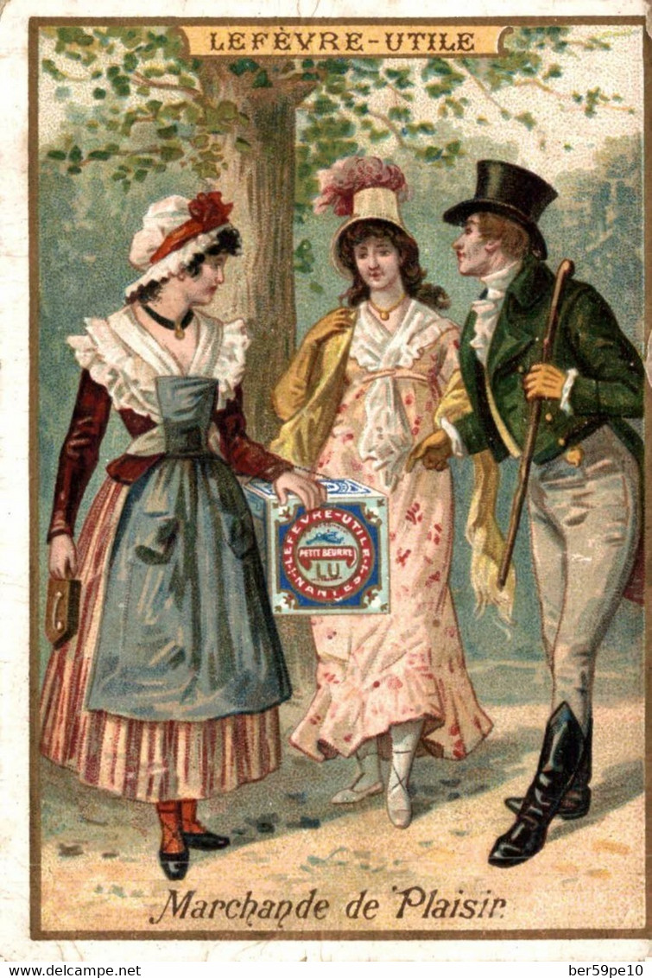
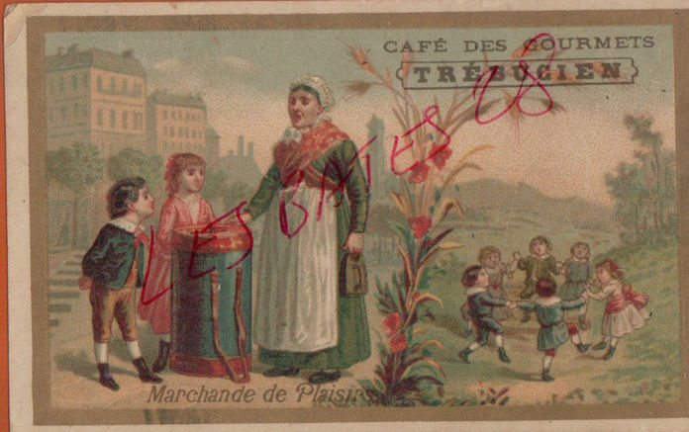
Marchande de plaisir
Je vous vois venir avec votre esprit lubrique mais la marchande de plaisir n’avait rien à voir avec les plaisirs de la chair. Ces professionnelles étaient en réalité des vendeuses ambulantes de pâtisseries. Au XIXe siècle, on pouvait entendre crier le soir “Voilà l’plaisir, mesdames, voilà l’plaisir”. Nommées aussi des “oublies”, ces douceurs étaient des gâteaux croquants, minces comme du papier, en forme d’entonnoir coupé en 2 dans la hauteur.

Slide 11
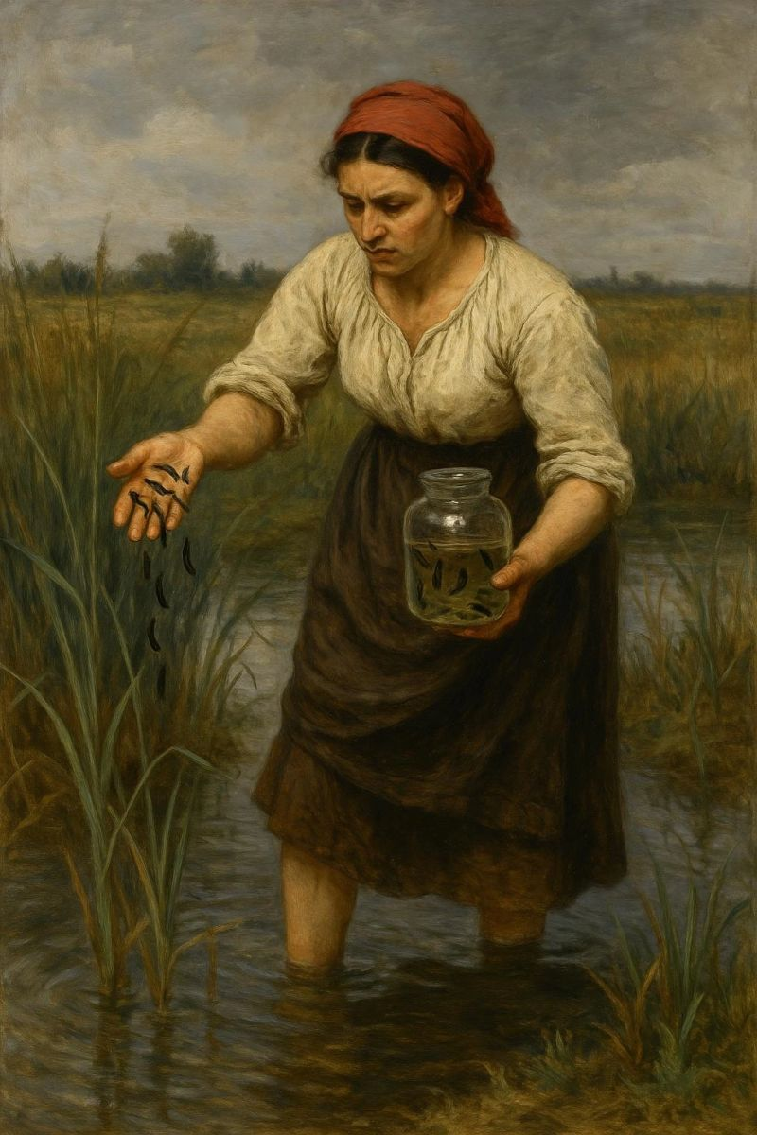
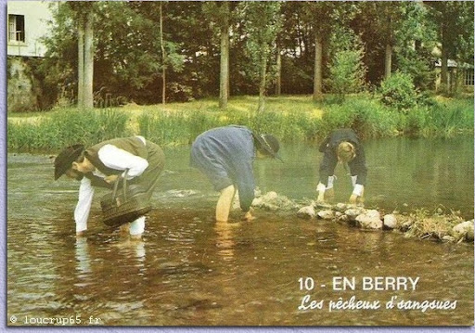
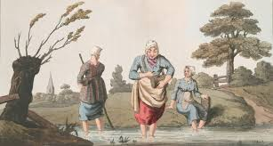
Loueuse de sangsues
La loueuse de sangsues est probablement le pire métier qui ait pu exister de cette époque. très recherchées des médecins et des pharmaciens. En effet, majoritairement exercé par des femmes, ce métier consistait à patienter dans la Seine pour que des sangsues se collent à la peau

Slide 12
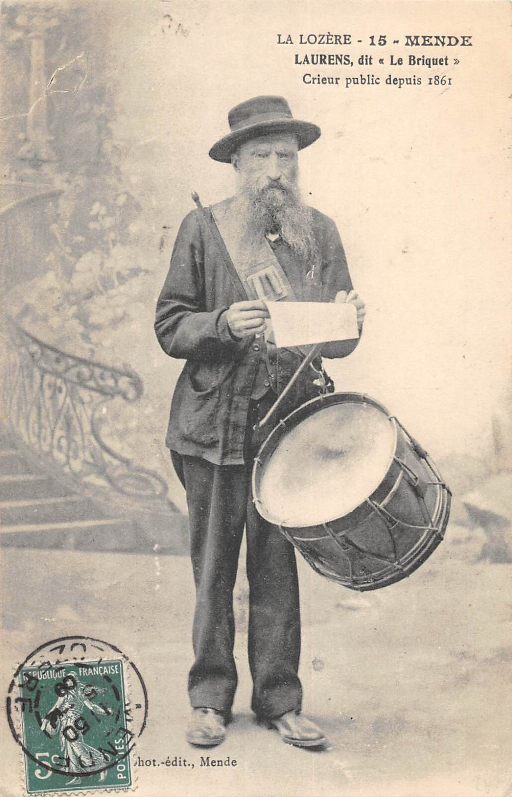
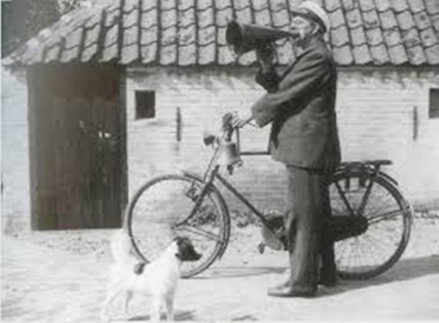
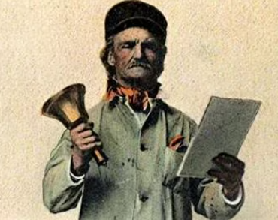
Le crieur de rue
Aujourd’hui quand tes parents veulent connaître les nouvelles, ils regardent la télévision ou bien Internet, écoutent la radio ou lisent le journal. Autrefois, les informations publiques étaient annoncées par le crieur de rue. Peu de gens savaient lire : il était donc essentiel que quelqu’un transmette les informations principales par la parole. Il se promenait dans les villes et s’arrêtait sur les places publiques, les grandes avenues, le parvis des églises. Il faisait sonner une cloche ou bien jouer du tambour ou de la trompette pour annoncer sa présence et lisait le texte qu’on lui avait confié. Son existence débute dans l’Antiquité et perdure jusqu’en 1960 environ.

Slide 13
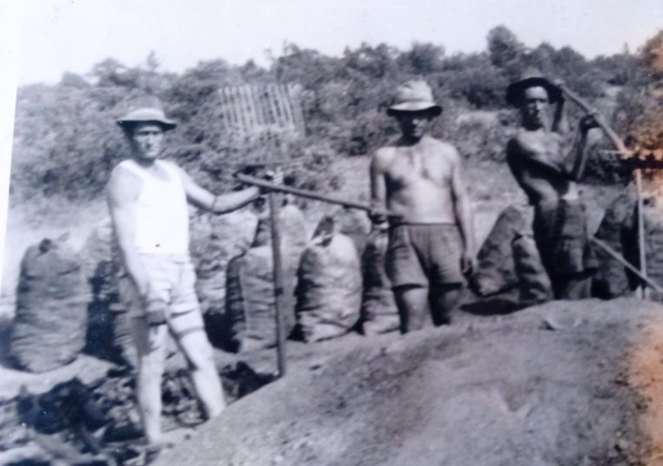
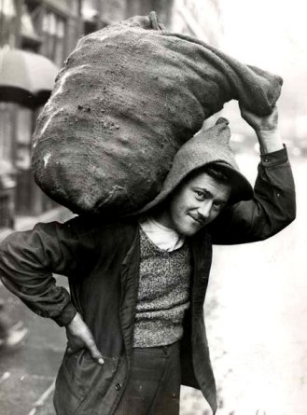
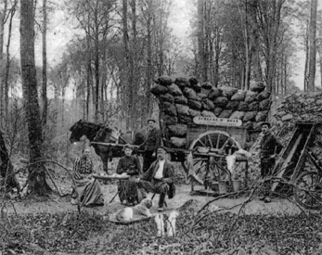
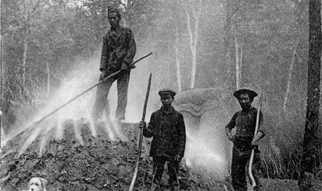
Le charbonnier
Le terme charbonnier désigne le travailleur de la forêt, sachant couper le bois et le carboniser. Très vite, ils sont appelés par les villageois « les charbonniers » D'abord seul, puis en famille s'installent au plus près de la ressource en bois.

Slide 14
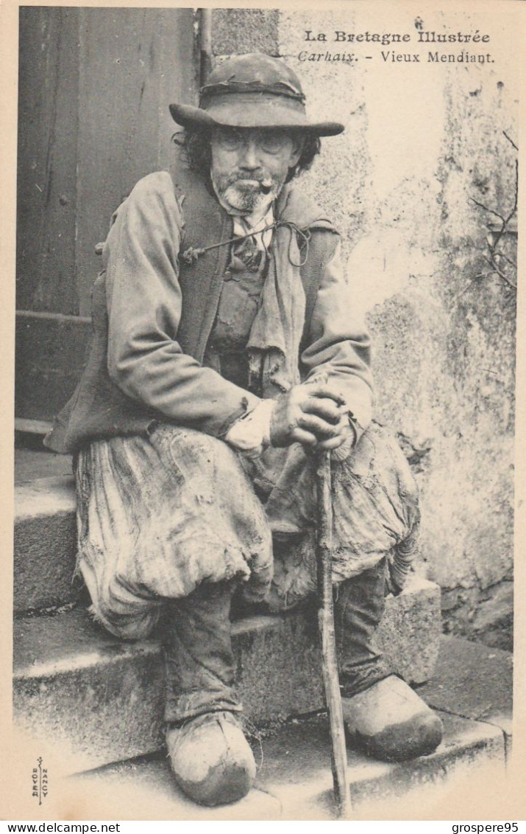
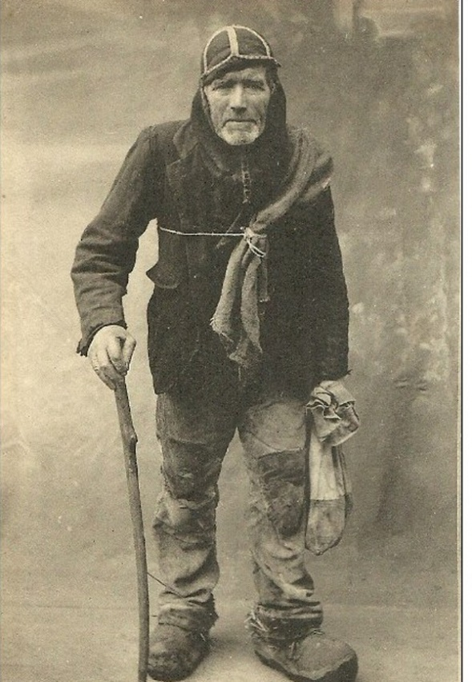
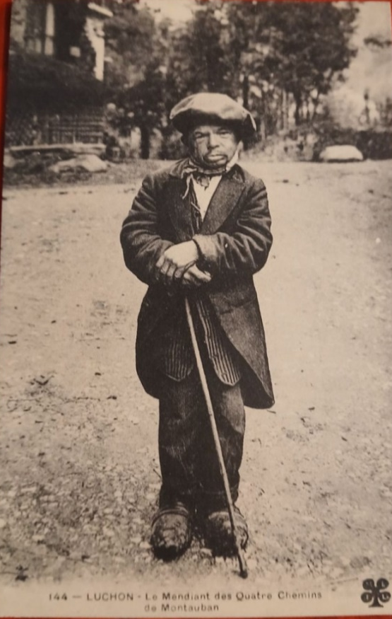
Mendiant
La palme des vieux métiers les plus étranges revient certainement aux bretons, qui ont su corporatiser la mendicité. Les mendiants bretons étaient reconnus en tant que tels, la « profession » était même respectée par la population et elle figurait sur l’acte civil.

Slide 15



